Slide 1
У меня растет братишка С ним я нянчусь и дружу. Вместе мы читаем книжки, буквам я его учу.

Slide 2
МАОУ СОШ № 7 г. Тюмени
Лабиринт-сортировщик «Радуга +2»

Slide 3
Идея проекта: развивающая игрушка для детей от 1+
Идейный
вдохновитель

Slide 4
Генеральный директор проекта
Арсений

Slide 5
Техническое сопровождение проекта
Михаил Александрович

Slide 6
Креативный отдел и «мозг» проекта
Ирина Евгеньевна

Slide 7
Дружная веселая творческая команда единомышленников
Семья Градковых

Slide 8
План реализации проекта: Изучение рынка детских развивающих игрушек и поиск аналогов в сети интернет.
Лабиринт
Сортировщик

Slide 9
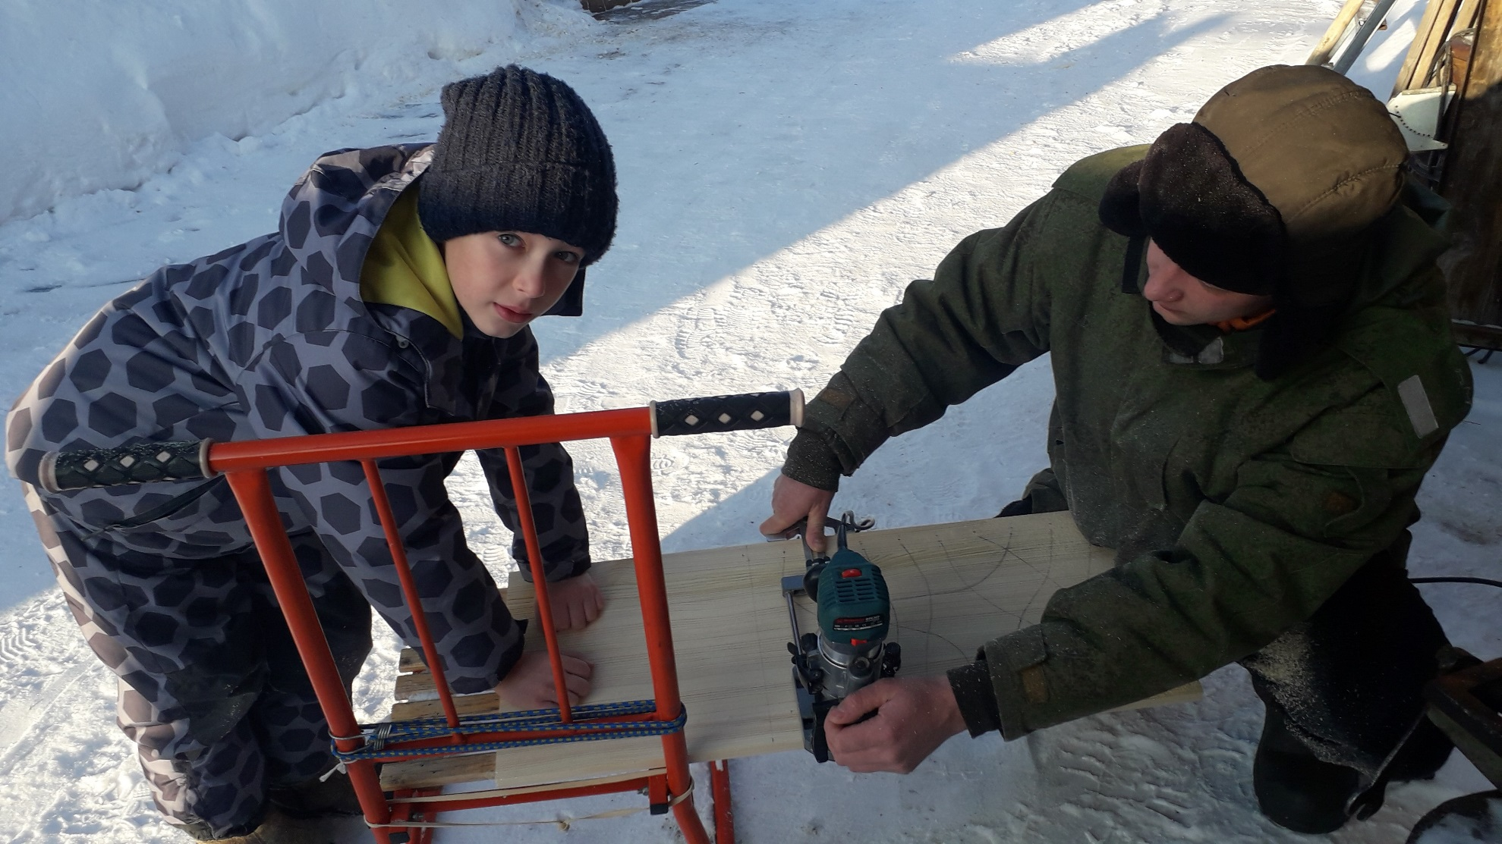
Подбор материалов и разработка макета

Slide 10
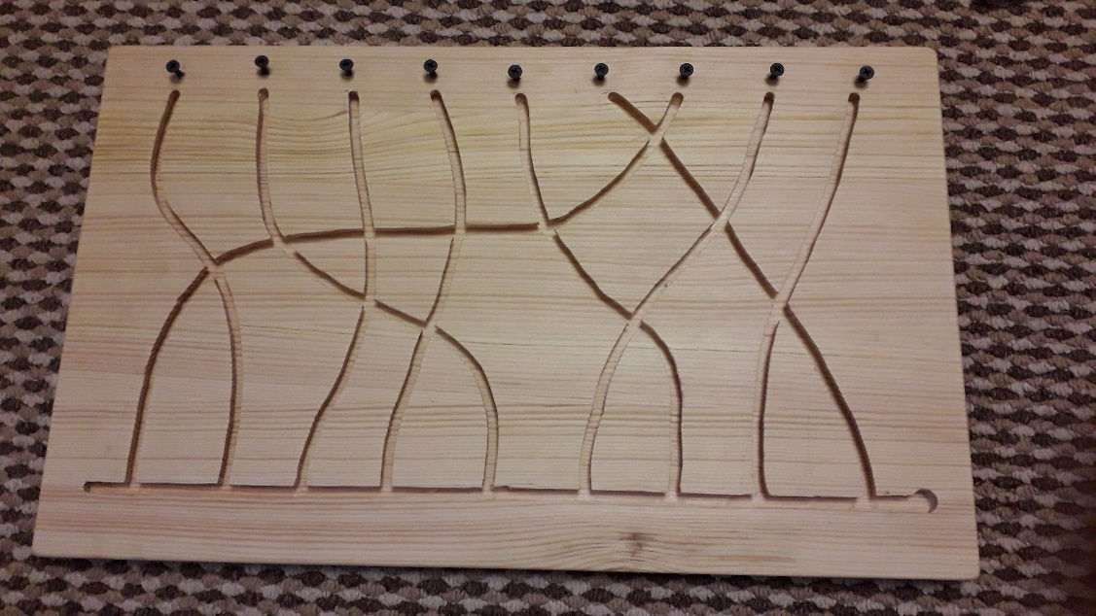

Slide 11
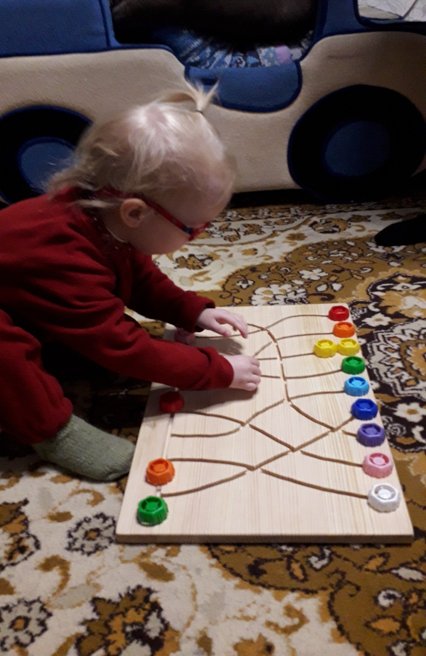
Тестирование игрушки Артемий 1 г 4 мес Василиса 2 г 6 мес

Slide 12
Конкурентная среда: аналогов в магазинах игрушек и сети интернет по запросу «лабиринт-сортировщик» не нашли.

Slide 13
Мы придумали несколько игр и заданий на развитие:
Мелкой моторики рук (передвигать фишки по игровому полю)
Памяти (прятки – вспомни исчезнувшую фишку)
Мышления (ассоциативные ряды и логические цепочки)
Внимания (что изменилось)
Цвета, счет и много другое.

Slide 14
Он усердно повторяет, Выполняет все подряд. Уже многое он знает, Я горжусь им – он мой брат!

Slide 15
Спасибо за внимание

